Slide 1
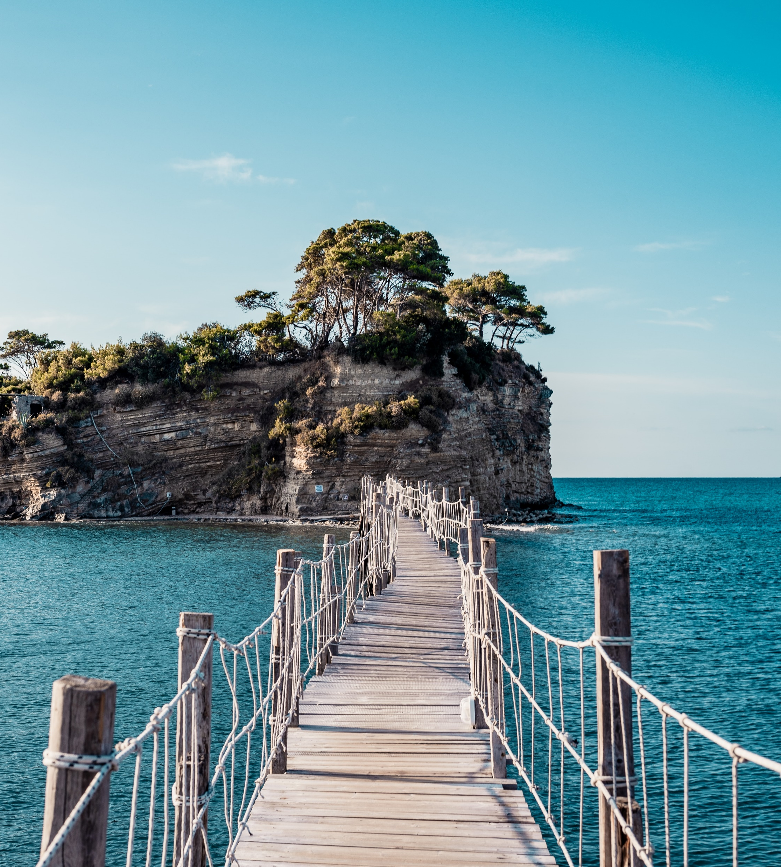

La vida es una aventura:
¡empieza a vivirla ahora!
Disponible en 18 países

Slide 2
El estilo de vida que se merece
El estilo de vida que se merece
El estilo de vida que se merece

Slide 3

Qué es el estilo de vida Truvvi
Truvvi Lifestyle es un servicio de viajes y estilo de vida para particulares.
Truvvi Lifestyle ofrece increíbles ventajas
a sus miembros
Truvvi Lifestyle es viajar, vivir experiencias, aventuras y actividades.
Ofertas que prometen ahorro

Slide 4
Página principal
Página principal
Página principal

Slide 5
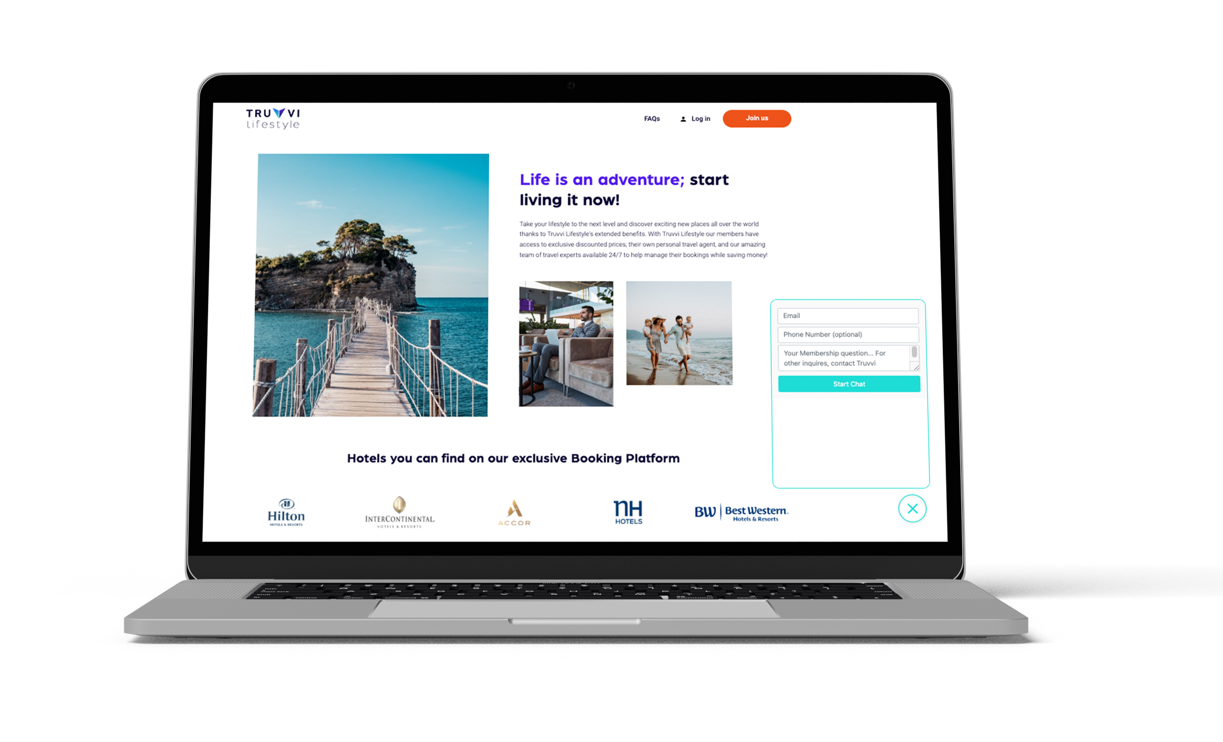
Un sitio web único y vanguardista
Página de inicio de Truvvi Lifestyle
Promueve y explica todas las ventajas asociadas a
la afiliación
Resumen sencillo de las distintas afiliaciones y ventajas asociadas
Centrarse en los puntos clave de venta
La página principal para todos los miembros
Acceso al portal de reservas
Enlaces de asistencia a los afiliados (chat, formulario web)
Preguntas frecuentes

Slide 6
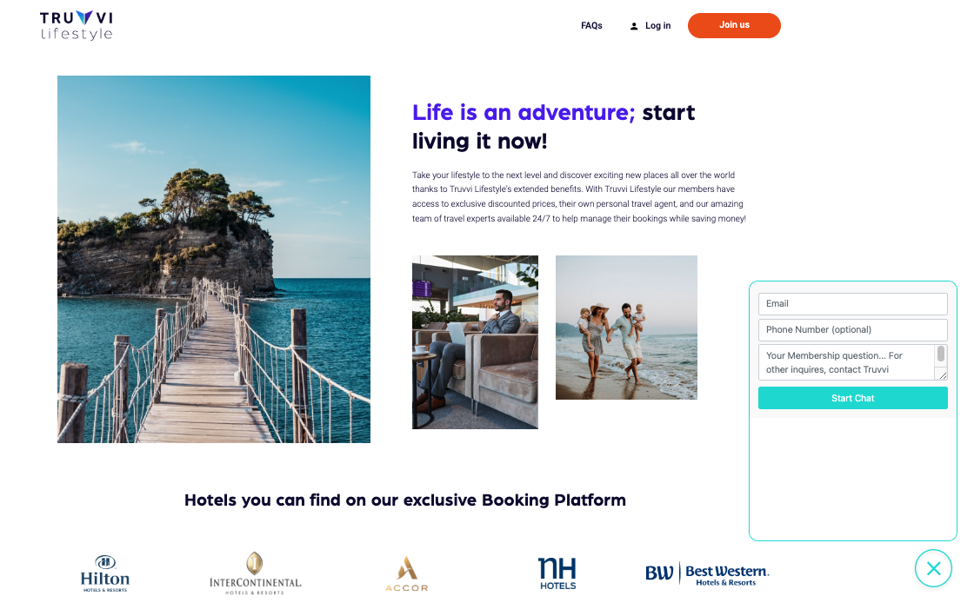
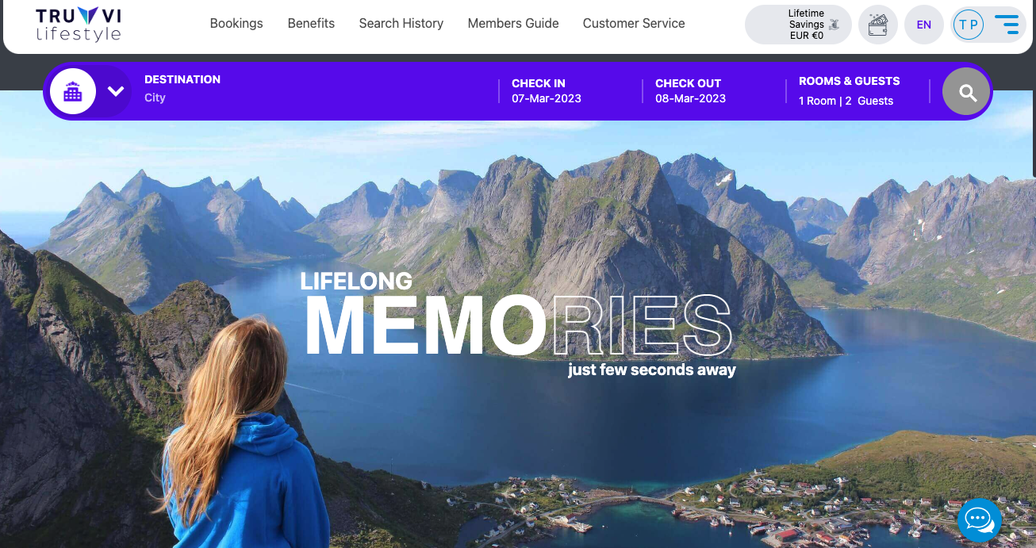
Siempre dispuesto a ayudarle
Apoyo a los afiliados
Chatea con nuestro servicio de atención al socio de Truvvi Lifestyle. Estamos abiertos de lunes a viernes de 09:30 a 17:30 (CET)
Nuestro soporte para miembros de Truvvi Lifestyle está aquí para ayudarte a través del chat en nuestra página de inicio de Truvvi Lifestyle.
Apoyo a los viajes
El servicio de atención al viajero de Truvvi Lifestyle está abierto 24 horas al día, 7 días a la semana.
Póngase en contacto con nosotros a través de nuestra Plataforma de Reservas para todas sus preguntas sobre reservas y prestaciones
Más información sobre nuestra plataforma de reservas
Notes:
Encercler en rouge les chat boxes

Slide 7
Descripción del producto
Descripción del producto
Descripción del producto

Slide 8
Niveles de afiliación y opciones
3
1
3
Opciones de pago para abonados
Niveles de Afiliación
Opción
Oro para viajeros ocasionales
Paquete de bonificación para el Reino Unido.
No sólo para residentes en el Reino Unido, sino también para quienes viajan regularmente a ese país.
Mensual
Platino para viajeros frecuentes
Trimestral y ahorra un 5%.
Anual y ahorre un 10%.
Platinum Plus para viajeros frecuentes que aprecian las comodidades ilimitadas durante el viaje

Slide 9
Amplia gama de ventajas
10
beneficios
Oro
+5
beneficios
Platino
Platino+
+2
beneficios
Bonificación del Reino Unido
envase
Mejor precio garantizado
Motor de reservas exclusivo 24/7
Tarifas inéditas sólo para miembros
Seguro de vuelo
Servicio privado de medi-jet
Ofertas personalizadas sólo para socios
Puntos de recompense para hoteles
Acceso a telemedicina
Truvvi Coins - ¡NUEVO!
Truvvi Tours - ¡NUEVO!
Agente de viajes personal
Sala VIP del aeropuerto
Servicio de conserjería VIP
Servicio de pasaportes y visados Fast Pass
Representación jurídica en el extranjero
Virgin Experience Days
Tarjeta Taste Card

Slide 10
Detalles de la prestación
Oro, Platino y Platino+
Servicio exclusivo de reservas 24/7
Seguro de vuelo
Los miembros tienen acceso a una selección inigualable
de opciones de alojamiento con precios exclusivos, sólo para miembros Truvvi todo ello respaldado por un dedicado Truvvi 24/7 viajes de Truvvi.
200.000 dólares de cobertura por cada billete de avión adquirido a través de nuestro exclusivo motor de reservas, sin costes adicionales.
El titular de la membresía está cubierto, por lo que si también ha reservado para familiares directos, éstos también estarán cubiertos.
Tarifas de viaje con descuento sólo para socios
Descuentos en billetes de avión, coches, hoteles, cruceros
y actividades.
Mejor precio garantizado
Estamos tan seguros de que nuestros afiliados no encontrarán una oferta de reserva mejor que ésta,
¡le devolvemos el 110% de la diferencia!
Sin créditos ni vales: ¡te devolvemos el dinero!
Tarifas de alquiler de vacaciones sólo para socios
Descuentos especiales en alquileres tipo self-catering y VRBO (Vacation Rentals by Owner), además de acceso a casas
de vacaciones como casas rurales, villas, chalets de esquí
y apartamentos de vacaciones.

Slide 11
Detalles de la prestación
Oro, Platino y Platino+
Acceso a telemedicina
Ofertas personalizadas sólo para socios
Acceso a médicos plenamente acreditados y autorizados durante su viaje. Tendrás acceso en tiempo real a consultas médicas que pueden tener lugar en la comodidad y privacidad de hoteles, resorts, villas e incluso la playa.
1 semana/año para los afiliados Oro, ilimitada para los afiliados Platino y Platino+.
Envío de ofertas especiales personalizadas en función de su perfil y preferencias de viaje.
Créditos del hotel
Crédito personal que ayudará a reducir el precio ya descontado en las reservas de hotel.
Por cada euro que gaste en su suscripción de socio,
ganará 1 Puntos de recompense para hoteles
equivalente que podrá utilizar para reducir el precio del Hotel.
Servicio privado de medi-jet
Le proporciona la seguridad que necesita mientras viaja y le garantiza el acceso a servicios y asistencia médica del más alto nivel cuando más lo necesite.
Truvvi coins
Truvvi Tours
Las monedas obtenidas equivalen al 10% del valor del crucero adquirido y pueden canjearse por descuentos adicionales en futuros viajes (excepto vuelos). Cada moneda tiene un valor de 1$.
Esta nueva herramienta ayuda a los viajeros a asegurarse
de que tienen todas las vacunas, visados, certificados y otros requisitos de entrada.

Slide 12
Detalles de la prestación
Platino y Platino+
Agente de viajes personal
Servicio de conserjería VIP
Agente de viajes personal asignado a su disposición.
(Español e Inglés por llamada, Chat en todos los idiomas)
Conserjería 24 horas al día, 7 días a la semana, para asuntos
no relacionados con viajes, como reservas en restaurantes, entradas para conciertos, espectáculos y muchas otras experiencias exclusivas. (Español e inglés a través de llamada, Chat con Concierge Desk en todos los idiomas). Disponible también cuando no viaja - es como tener su propio asistente personal con usted siempre.
Sala VIP del aeropuerto
Acceso a 1.300 salas VIP de aeropuertos en 600 ciudades
de 148 países, independientemente de la compañía aérea
o la clase de viaje.
4 visitas gratuitas para los miembros Platinum, ilimitadas para los miembros Platinum+.
Representación jurídica en el extranjero
3 horas de servicio jurídico cuando viaje fuera de su país de origen.
Para socios Platinum+.
Pasaporte y visado Fast Pass
Acceso exclusivo para miembros a servicios profesionales acelerados de tramitación de pasaportes y visados.

Slide 13


Detalles de la prestación
Paquete de bonificación para el Reino Unido
Virgin Experience Days
Precios especiales sólo para socios en el líder del mercado
en experiencias divertidas e inusuales. Una gama exclusive
de experiencias, como días de circuito, clases de vuelo
o aprendizaje de nuevas técnicas artísticas y artesanales.
Tarjeta Taste Card
Acceso a descuentos y ofertas exclusivas en algunos
de los restaurantes favoritos del Reino Unido y hasta un 30%
de descuento en cines y otras ofertas exclusivas.

Slide 14
Puntos clave de venta
Puntos clave de venta
Puntos clave de venta

Slide 15
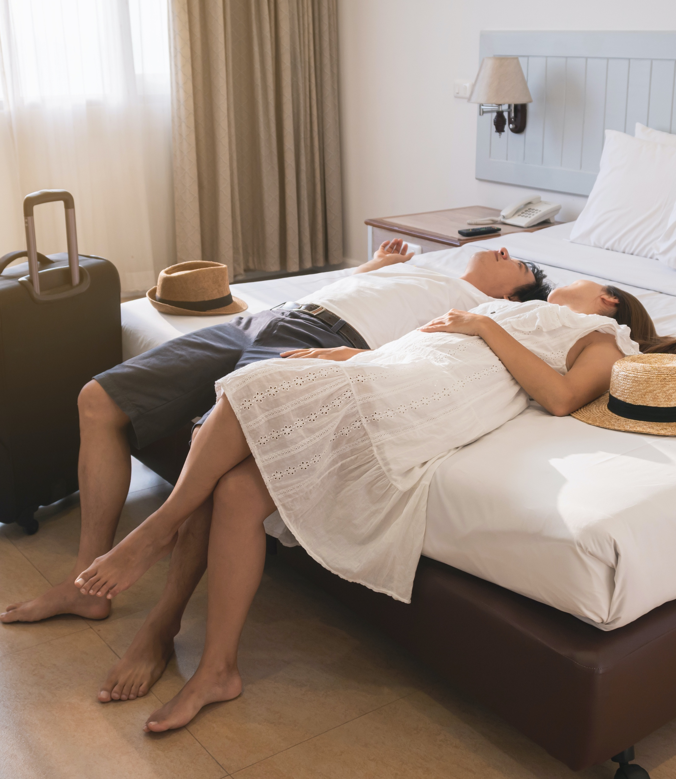
Hoteles y cruceros
Puntos clave de venta
Los hoteles son una ventaja clave para los miembros de Truvvi Lifestyle
Los cruceros también ofrecen un gran valor a los clientes
  Los hoteles ofrecen los mayores descuentos a sus clientes
  Los Puntos de recompense para hoteles pueden compensar los gastos de afiliación
  La promesa del mejor precio aporta tranquilidad
  Excelentes tarifas en muchas compañías de cruceros
  Gane Truvvi Coins equivalentes al 10% de la compra (sin impuestos)
  que se pueden utilizar para reservar futuros cruceros
  y alojamiento
  Se aplica la promesa del mejor precio
  Tenga en cuenta que las reservas de cruceros se pagan en USD

Slide 16

Vuelos, alquiler de coches y Experiencias
El Seguro de Accidentes de Vuelo está incluido en todos los vuelos para los Miembros Premier de Truvvi Lifestyle.
Es poco probable que los afiliados encuentren los mismos descuentos en vuelos
que en hoteles o cruceros.
La Plataforma de Reservas Truvvi también ofrece
Alquiler de coches y experiencias.
El alquiler de coches y las experiencias no incluyen una promesa de mejor precio, pero es muy cómodo para los clientes reservar estos servicios en la misma aplicación.

Slide 17

Truvvi Lifestyle Promessa de Mejor Precio
Truvvi Lifestyle frente a los buscadores de hoteles en línea
  Truvvi Lifestyle promete el mejor precio en hoteles, vuelos y cruceros
  Los clientes de Truvvi Lifestyle reciben Puntos de recompense para hoteles equivalentes a sus cuotas de suscripción
  Truvvi Lifestyle no es visible públicamente para los no socios, lo que nos permite ofrecer mejores descuentos en muchos casos, ya que los hoteles no pueden permitirse que todos los clientes obtengan tarifas tan buenas.
Truvvi Lifestyle vs. Agencias de viajes
  Las agencias de viajes y los agentes suelen ganar dinero cobrando sobre las tarifas que encuentran para los clientes, incluidas las comisiones individuales de los agentes.
  Los expertos en viajes de Truvvi Lifestyle están formados para encontrar la mejor oferta para el cliente, no la que les haga ganar la comisión más alta.
Truvvi Lifestyle vs. Paquetes de avión
  Los paquetes aéreos suelen limitar la selección de hoteles que se pueden combinar con los vuelos.
  Truvvi Lifestyle ofrece miles de opciones de hoteles en todos los continentes, por lo que los clientes disponen de una selección inigualable junto con precios y ofertas excelentes.

Slide 18
Gestionar las objeciones de los clientes
Gestionar las objeciones de los clientes
Gestionar las objeciones de los clientes

Slide 19
Gestionar las objeciones de los clientes
No me voy de vacaciones de momento - me apuntaré más tarde
  Si se registra ahora, podrá ver las ofertas con antelación y encontrar la mejor oferta posible.
  Además, a partir de hoy acumulará créditos de hotel que le ayudarán a reducir aún más sus gastos de viaje.
Las ofertas de Truvvi no pueden ser tan buenas, probablemente sean las mismas que las de otros sitios web.
  Permítanme mostrarles algunas ofertas en este momento en mi aplicación que están entre 30 a 70% de descuento en promedio.
  No olvides que Truvvi tiene una promesa de mejor precio en hoteles y cruceros. Te devolverán el 110% de la diferencia si el otro precio cumple los criterios de elegibilidad.
Es demasiado caro. Utilizaré buscadores en línea gratuitos.
  Los planes cuestan a partir de sólo 36,99 euros / 30,99 libras esterlinas, ¡y además te los devolveremos en créditos de hotel para que los utilices en la plataforma!
  Los buscadores en línea no le ofrecen la promesa del mejor precio ni ofertas exclusivas para socios
Si Truvvi es tan bueno, ¿por qué se ocultan las tarifas a los no afiliados?
  Las ofertas y promociones de Truvvi Lifestyle sólo son visibles para los miembros, por lo que otros sitios web de acceso público no pueden ver e igualar nuestras tarifas.
  La mayoría de los hoteles no pueden permitirse que el 100% de sus clientes reserven sus estancias con las tarifas exclusivas para socios que ofrecen a través de Truvvi.

Slide 20
Precios
Precios
Precios

Slide 21
Precios de afiliación - EUR
5% de ahorro en planes trimestrales
10% de ahorro en planes anuales
ORO
PLATINO
PLATINO PLUS
Mensual
Trimestral
Anual
Mensual
Trimestral
Anual
Mensual
Trimestral
Anual
36,99 euros/mes
35,00 €/Mes
33,33 €/Mes
60,99 euros/mes
58,00 €/Mes
54,92 €/Mes
72,99 euros/mes
69,33 €/Mes
65,67 €/Mes
Se cobran
104,99 euros/trimestre
Se cobran
399,99 euros/año
Se cobran
173,99 euros/trimestre
Se cobran
658,99 euros/año
Se cobran
207,99 euros/trimestre
Se cobran
787,99 euros/año
37 Puntos
105 Puntos
400 Puntos
61 Puntos
174 Puntos
659 Puntos
73 Puntos
208 Puntos
788 Puntos
Por cada euro que gaste en tu suscripción de socio,
ganará 1 Puntos de recompense para hoteles equivalente
Los créditos de hotel se conceden una vez abonada la cuota de afiliación.

Slide 22
Precios del Bonus Pack para el Reino Unido - EUR
Un gran complemento por sólo unos pocos euros más
5% de ahorro en planes trimestrales
10% de ahorro en planes anuales
UK BONUS PACK OPTION
Mensual
Trimestral
Anual
6,00 €/Mes
5,67 €/Mes
5,42 €/Mes
Se cobran 17 euros/trimestre
Se cobran 65 euros/año

Slide 23
Compensación EI
Compensación EI
Compensación EI

Slide 24
Compensación EI
AFILIACIÓN GOLD
AFILIACIÓN PLATINO / PLATINO PLUS
Suscripción mensual
1 punto
Suscripción mensual
2 puntos
Suscripción trimestral
3 puntos
Suscripción trimestral
4 puntos
Suscripción anual
5 puntos
Suscripción anual
7 puntos
80% comisionable
Vida útil residual del cliente

Slide 25
Haga crecer su negocio
Haga crecer su negocio
Haga crecer su negocio

Slide 26


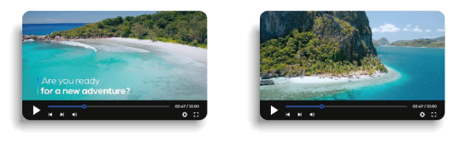
Estrategia de marketing
para hacer crecer su negocio
Vídeo de presentación
Vídeo de ventas
Una gran herramienta para presentar Truvvi y crear expectación en menos de un minuto
Un resumen detallado de todas las ventajas y puntos clave de venta
Vídeos benéficos
La mejor forma de promocionar y explicar las increíbles ventajas a sus clientes.
Mejor precio garantizado
Seguro de vuelo
Sala VIP del aeropuerto
Tarifas y créditos hoteleros
Y mucho más, todo disponible en truvvilifestyle.com

Slide 27
Estrategia de marketing
para apoyar su negocio
Una presencia en los medios sociales constante y en evolución
Instagram
Facebook
Twitter
Youtube
Webinarios y cursos de formación sobre Truvvi Lifestyle
Formación
Sesiones de información
Compromiso con los afiliados
Envío periódico de correos electrónicos a los afiliados con valiosos consejos sobre la navegación por la plataforma de reservas y sugerencias de viaje. Para aumentar la participación del afiliado.

Slide 28

Estrategia de marketing
Haga crecer su negocio de la forma correcta
El 78% de los consumidores está dispuesto a comprar a una empresa después de haber tenido una experiencia positiva con ella en las redes sociales.
El 68% de los consumidores está de acuerdo en que las redes sociales les permiten interactuar con marcas y empresas
El 55% de los consumidores conoce nuevas marcas a través de las redes sociales
Top #3 Datos interesantes sobre las redes sociales

Slide 29
Motor de reservas
Motor de reservas
Motor de reservas

Slide 30
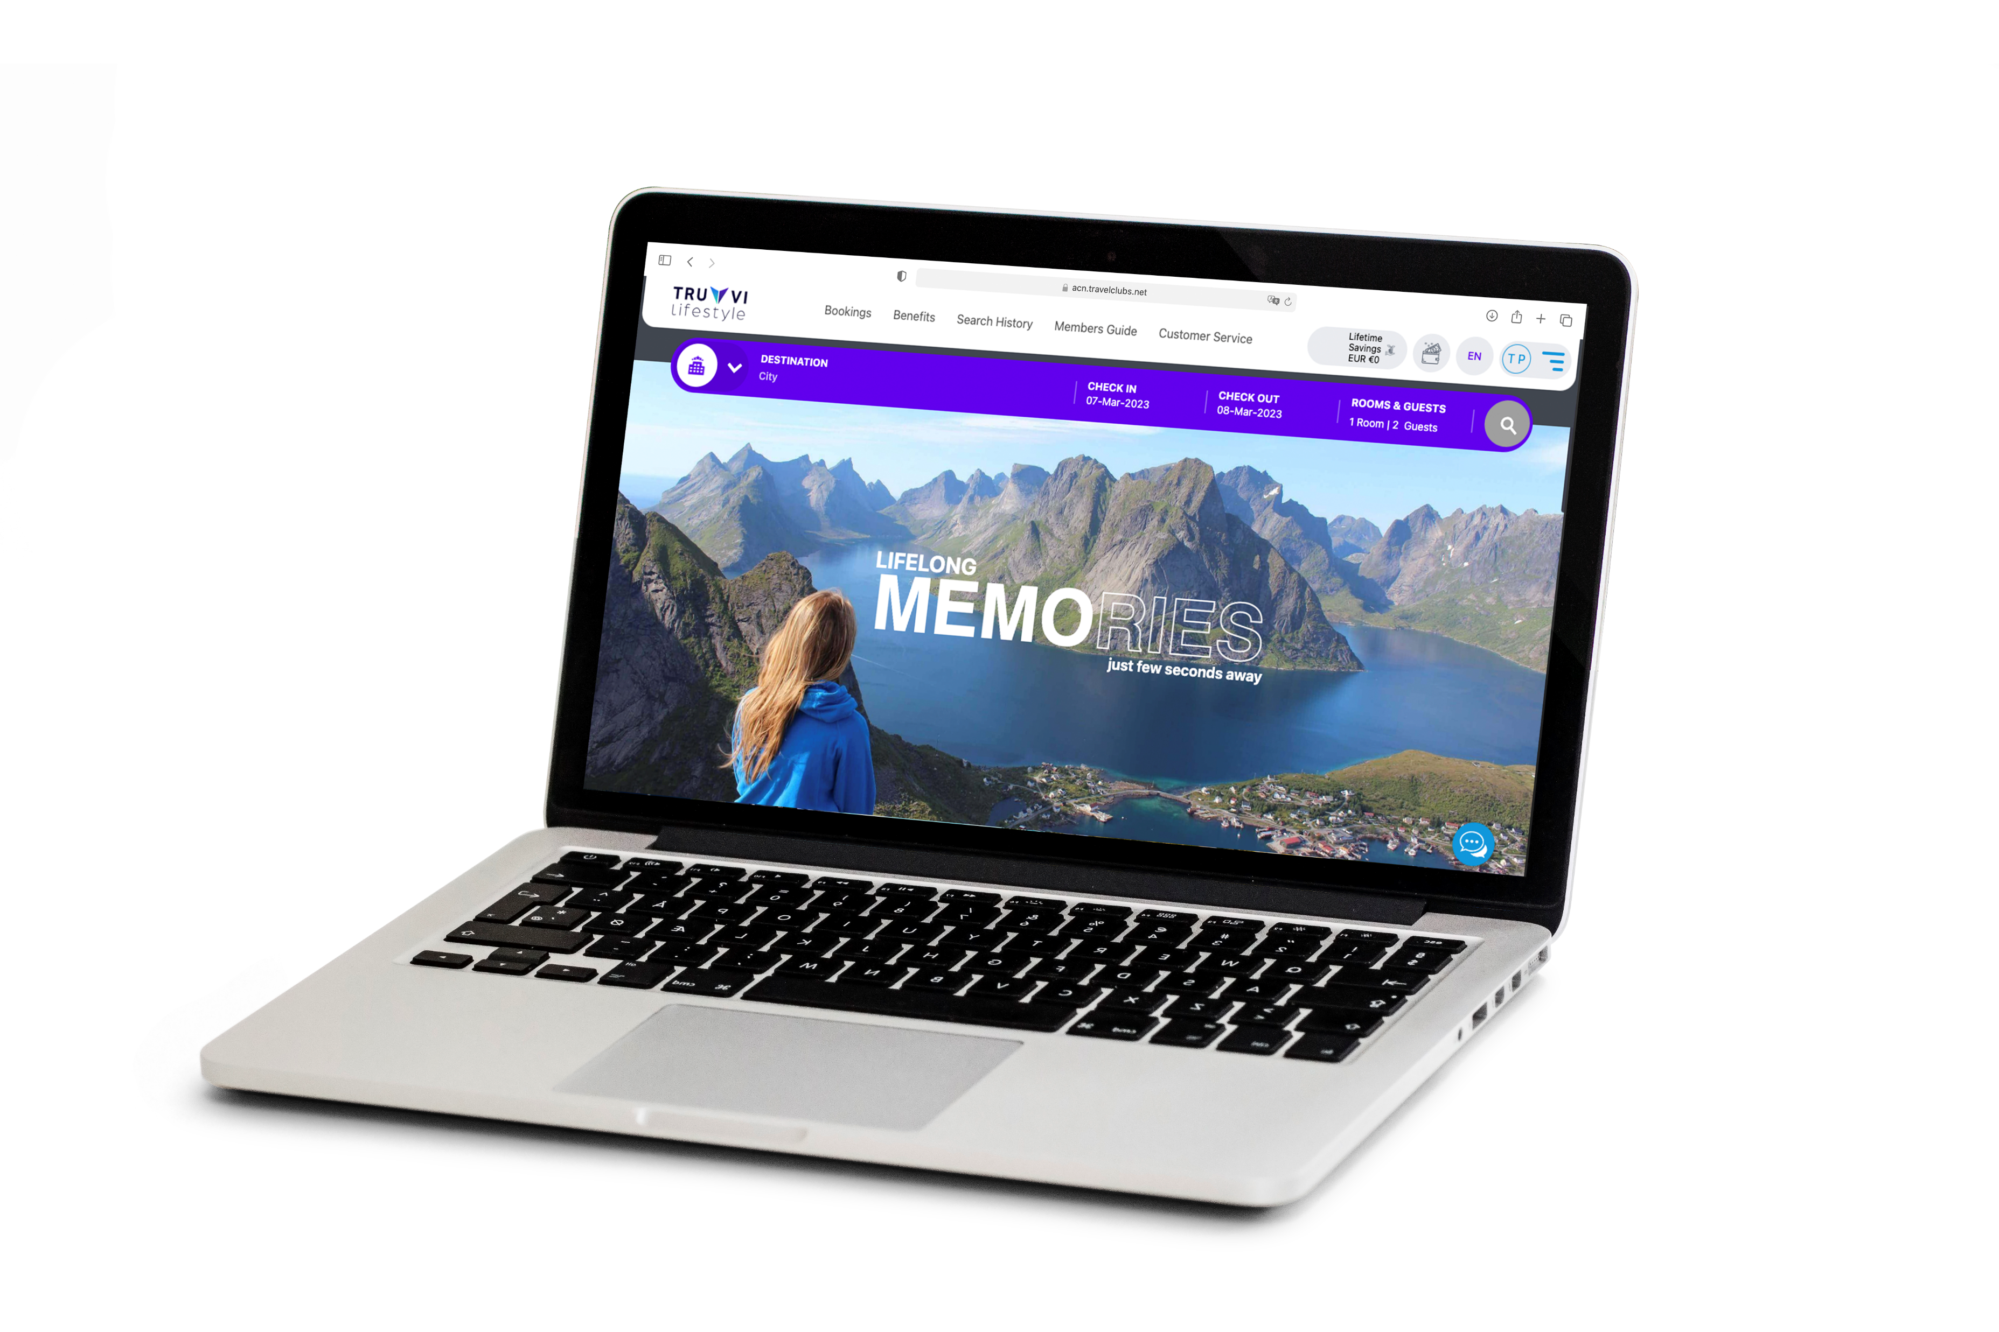
Un motor de reservas exclusivo
sólo para socios
Portal de reservas Truvvi Lifestyle
La página principal de todas las prestaciones
Acceso exclusivo para buscar y comparar miles de millones de precios de billetes de avión en tiempo real
Detalles completos de todas las ventajas aplicables a su nivel de afiliación
El buscador de hoteles te ayuda a descubrir ofertas increíbles en cientos de miles de hoteles de todo el mundo
Asistencia en viajes y prestaciones (chat, teléfono)
Buscador de coches de alquiler con acceso a más de 6.000 localidades de todo el mundo
El motor de búsqueda de alquileres de vacaciones ofrece ofertas perfectas para familias que viajan juntas o incluso para grupos grandes a precios mínimos.
Acceso a los catálogos de actividades más importantes y variados del mundo, con más de 300.000 visitas, atracciones y actividades en miles de destinos.

Slide 31















Vaya a su plataforma de reservas
para encontrar vuelos:
Las principales compañías aéreas internacionales*.
Más del 90% de las aerolíneas nacionales Legacy*.
entre el 20% y el 70% de las aerolíneas de bajo coste/presupuesto como Ryanair, Vueling, Easy Jet, entre otras,
en un momento dado.
En conjunto, cubren más del 80% de los vuelos en Europa.
*Sólo se mostrarán los 200 vuelos más baratos, por lo que es posible que no aparezcan todas las compañías aéreas. Si no aparece una aerolínea específica, el servicio de asistencia al viajero de Truvvi Lifestyle está a tu disposición las 24 horas del día, los 7 días de la semana.
Notes:
Logo avion low cost en fond d'écran

Slide 32
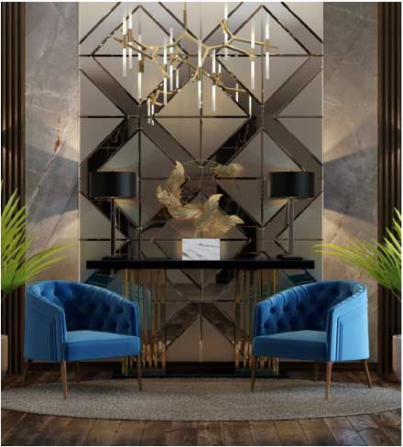

Hoteles
Marcas
Más del 90% de las grandes marcas internacionales
Más del 90% de todas las marcas nacionales
Más del 90% de todas las marcas de 4 estrellas y 5*.
Truvvi lifestyle excluye hasta un 80% de marcas de bajo coste/presupuesto y muchos albergues de 1 estrella y/o con baño compartido y propiedades mal valoradas.
baño compartido y propiedades mal valoradas.
Cubre colectivamente el 85% de todos los hoteles de Europa
Si sus clientes no encuentran la marca que desean, el servicio de asistencia al viajero de Truvvi Lifestyle está
a su disposición 24 horas al día, 7 días a la semana.
32
Notes:
Logotipo de hoteles en fondo de pantalla

Slide 33
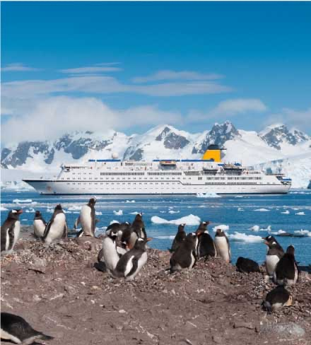

Cruceros
Marcas
Más del 80% de todas las marcas de cruceros
Si sus clientes no encuentran el crucero que desean
Truvvi Lifestyle Travel Support está listo para ayudarle
asistencia 24/7
33
Notes:
Logotipo de hoteles en fondo de pantalla

Slide 34
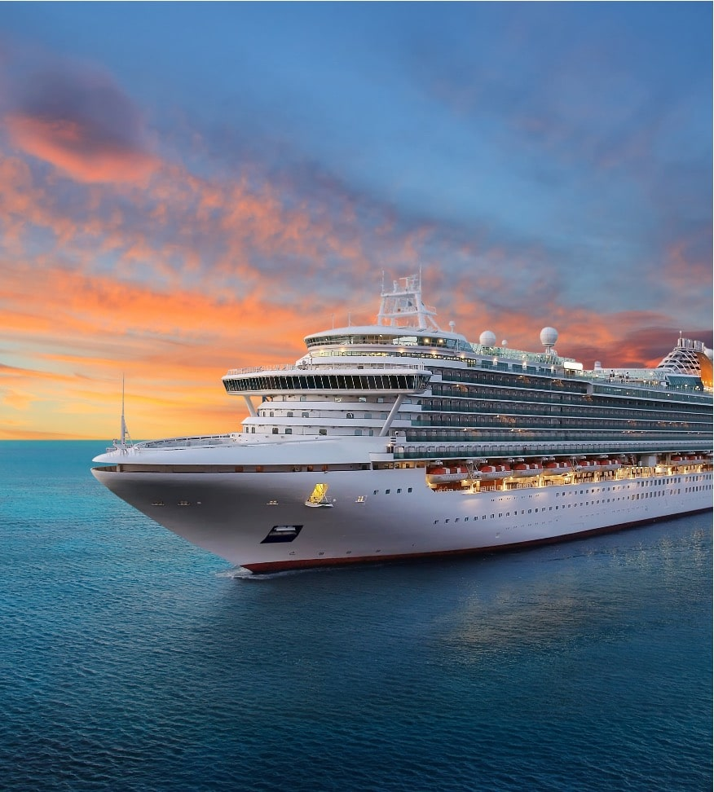
Monedas Truvvi
¿Qué son las Truvvi Coins?
Cuando un socio reserve un crucero, recibirá el 10% del precio de venta (impuestos excluidos) en forma de Truvvi Coins.
Las Truvvi Coins se pueden aplicar a cualquier reserva futura (excepto vuelos) realizada en la plataforma de viajes Truvvi para reducir aún más el precio.
Las Truvvi Coins se asignan al finalizar
del crucero
Cada moneda tiene un valor de 1

Slide 35

Nuevo beneficio :
Truvvi Tour
¿Qué es Truvvi Tour?
Truvvi Tour ofrece una extensa lista de Estilos que puede elegir para ayudarle a elegir el mejor tour para usted y su familia, por ejemplo: Activo, Aventura, Presupuesto, Camping, One Centre Based, Eco, Expediciones, Familia, Lujo, etc ...
Los miembros de Truvvi Lifestyle tendrán la posibilidad de comparar y reservar cualquiera de los más de 15.000 viajes en una rápida búsqueda, con la certeza de que están obteniendo la mejor relación calidad-precio, así como el beneficio añadido de asistencia adicional en caso de que la necesiten.

Slide 36
Aplicación de reservas
Aplicación de reservas
Aplicación de reservas

Slide 37
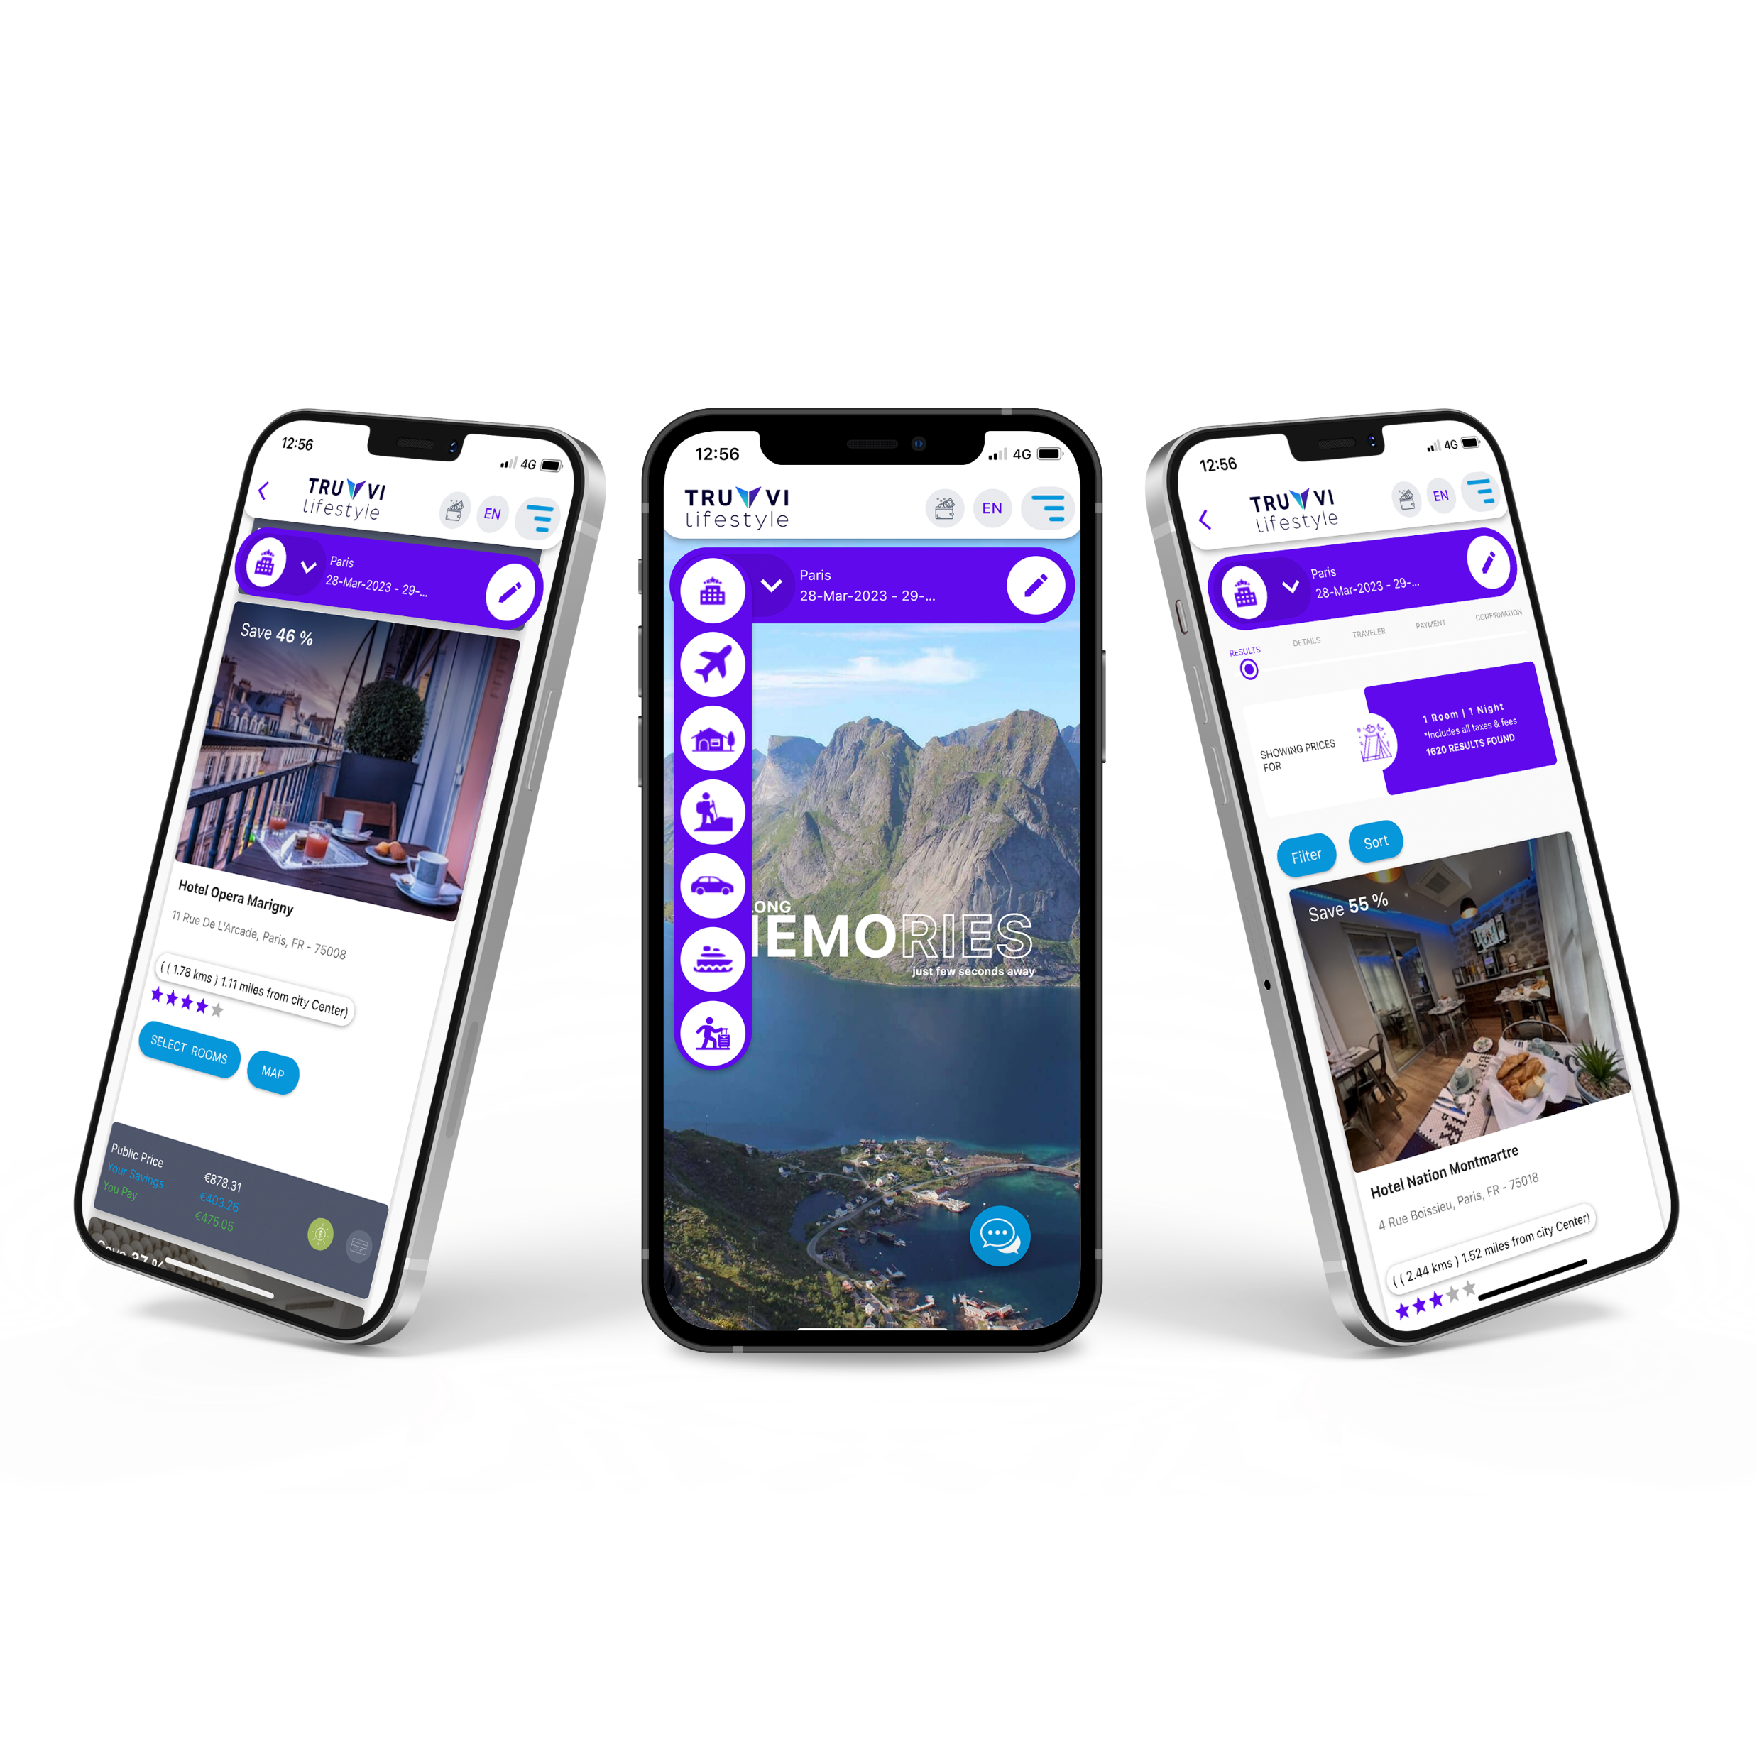
Acceso al exclusivo motor de reservas
a través de la Truvvi Lifestyle App
¡Tu estilo de vida Truvvi en el bolsillo!
Una aplicación que te ayuda a aprovechar al máximo tu tiempo libre. Te proporciona inspiración y te da la libertad de elegir y reservar lo que quieras
Haga realidad sus sueños en tres sencillos pasos: busque, reserve y disfrute.
Acceda a todas las funcionalidades del motor de reservas
Una forma única y sencilla de obtener información sobre
sus prestaciones
Sólo disponible para los miembros de Truvvi Lifestyle

Slide 38
Ejemplos de ahorro
Ejemplos de ahorro
Ejemplos de ahorro

Slide 39
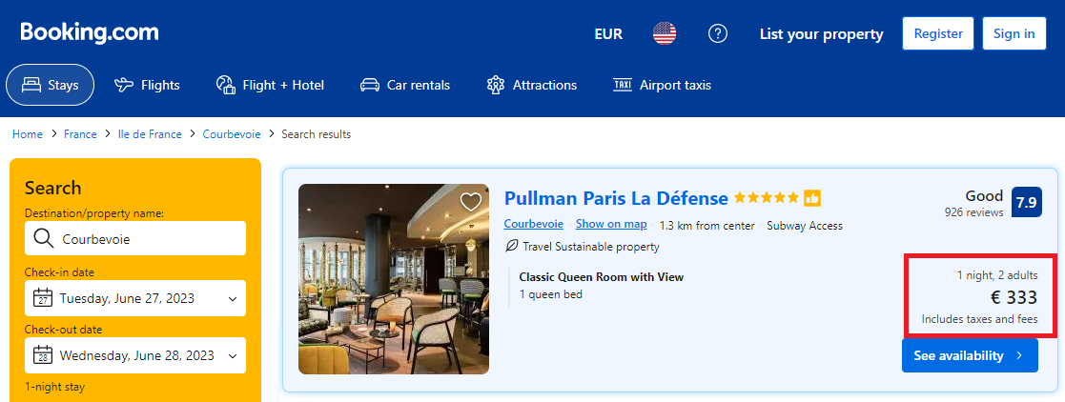
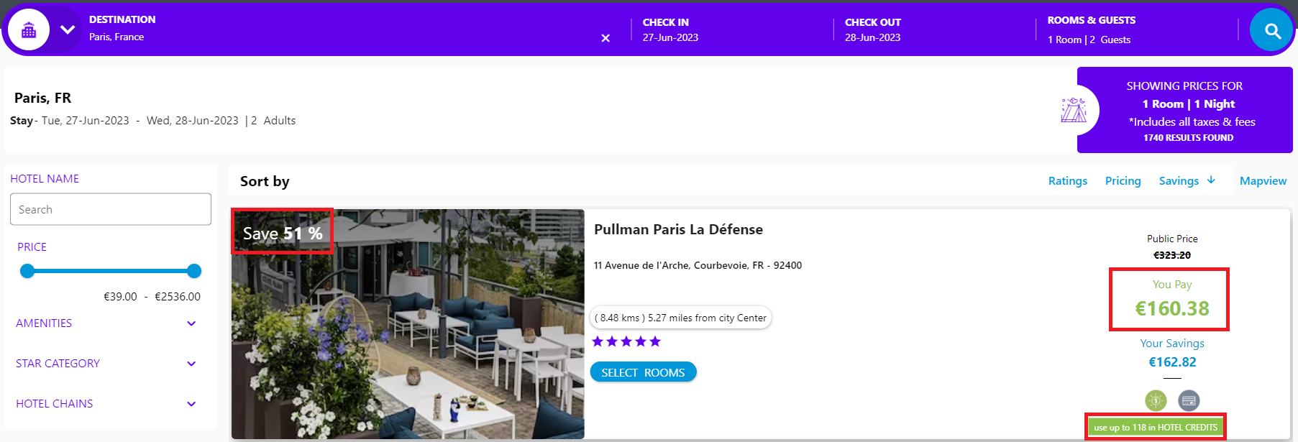
Ejemplos de ahorro real
323,20 € en el sitio web público, 333 € en Booking.com...
La oferta exclusiva de Truvvi Lifestyle es de 160,38 € por la misma habitación en las mismas fechas.
Esto supone un ahorro del 51% en comparación con una reserva directa con el hotel.

Slide 40
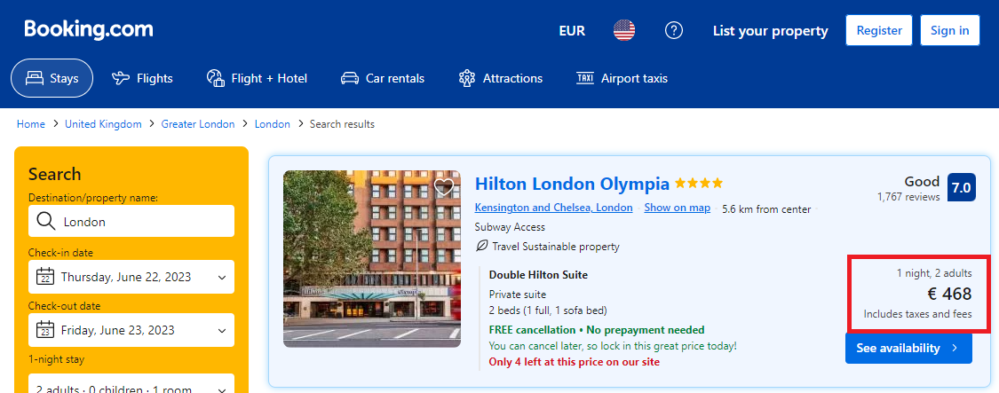
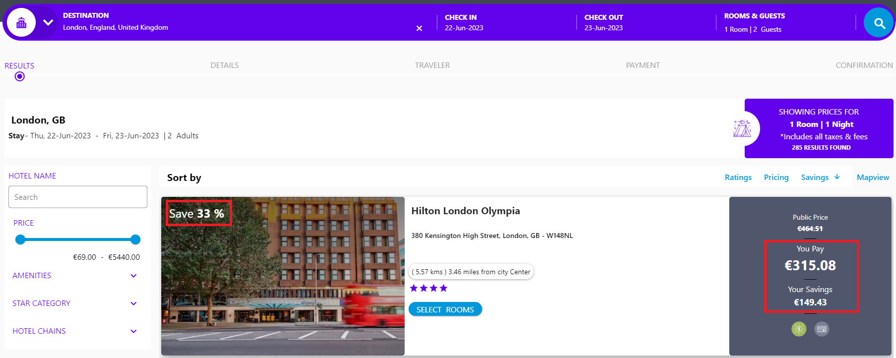
Ejemplos de ahorro real
464,50 € en la web pública, 468 € en Booking.com...
La oferta exclusiva de Truvvi Lifestyle es de 315,08 € por la misma habitación en las mismas fechas.
Esto supone un ahorro del 33% en comparación con una reserva directa con el hotel.

Slide 41
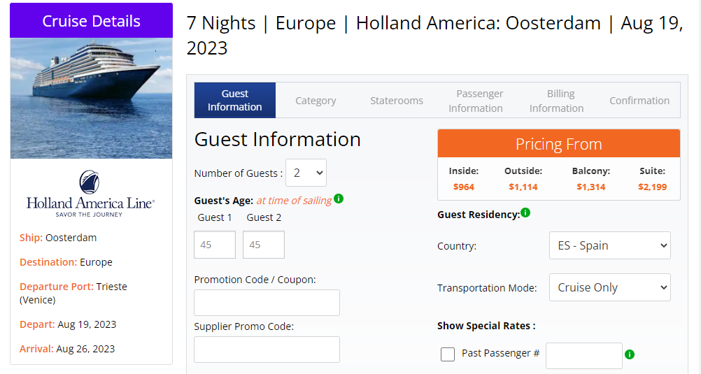
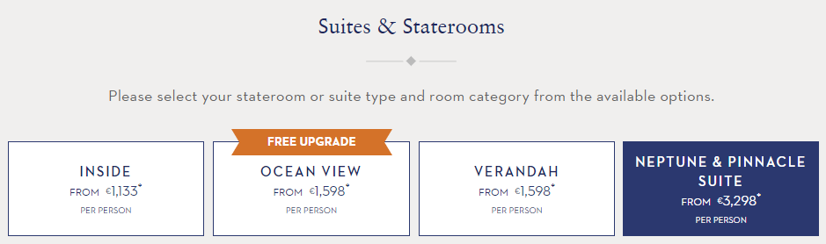
Ejemplos de ahorro real
De 1.133 $ a 3.298 $ en la página web del crucero, según el tipo de camarote.
La oferta exclusiva de Truvvi Lifestyle pasa de 964 $ a 2.199
Hasta un 33% de ahorro o 1.099 $.

Slide 42
Ejemplos de ahorro real
 | Estilo de vida Truvvi | Compañía de cruceros | Ahorro | Ahorro (%)
En | $ 964 | $ 1,133 | $ 169 | 15%
En el exterior | $ 1,114 | $ 1,598 | $ 484 | 30%
Balcón | $ 1,314 | $ 1,598 | $ 284 | 18%
Suite | $ 2,199 | $3,298 | $ 1,099 | 33%
Y además de ese increíble precio, los miembros de Truvvi Lifestyle obtendrán un 10% de devolución en efectivo sobre el precio del crucero (impuestos no incluidos) que podrán utilizar para una futura reserva de hotel, alquiler de coche u otro crucero.
Dependiendo del tipo de cabina, puedes ganar hasta 211 $ de Truvvi Coins para utilizar en tus futuras reservas.
 | Estilo de vida Truvvi
 | Precio | Impuestos no incluidos | Monedas Truvvi
En | $ 964 | $ 876 | $ 88
En el exterior | $ 1,114 | $ 1,026 | $ 103
Balcón | $ 1,314 | $ 1,226 | $ 123
Suite | $ 2,199 | $ 2,111 | $ 211

Slide 43
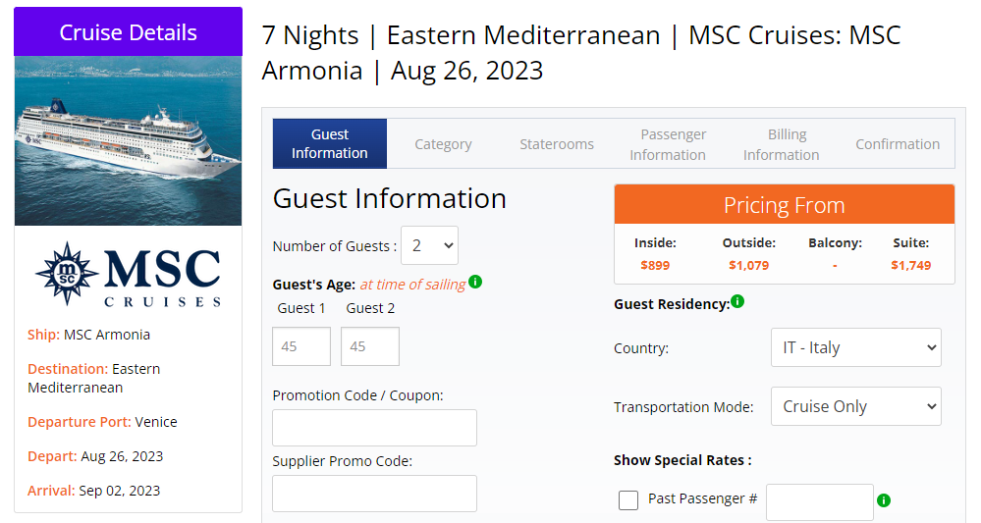
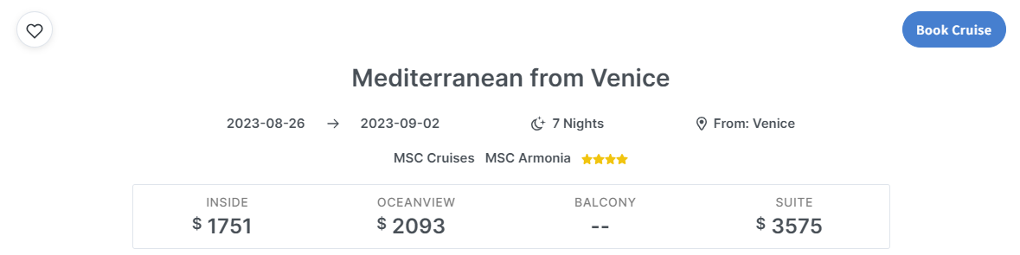
Ejemplos de ahorro real
Desde 1.759 $ hasta 3.575 $ utilizando la oferta "sólo para socios" de este club de viajes, según el tipo de camarote.
La oferta exclusiva de Truvvi Lifestyle pasa de 899 $ a 1.749 $.
Esto supone un ahorro del 51% o 1.826 dólares.

Slide 44
Ejemplos de ahorro real frente a otro Travel Club especializado en Cruceros
Desde 1.759 $ hasta 3.575 $ utilizando la oferta "sólo para socios" de este club de viajes, según el tipo de camarote.
La oferta exclusiva de Truvvi Lifestyle pasa de 899 $ a 1.749 $.
Esto supone un ahorro del 51% o 1.826 dólares.

Slide 45
Ejemplos de ahorro real frente a otro Travel Club especializado en Cruceros
 | Estilo de vida Truvvi | Cruceros Travel Club | Ahorro | Ahorro (%)
En | $ 899 | $ 1,759 | $ 860 | 49%
En el exterior | $ 1,079 | $ 2,093 | $ 1,014 | 48%
Suite | $ 1,749 | $ 3,575 | $ 1,826 | 51%
Las ofertas de Truvvi están a mitad de precio comparado con este club de viajes, sin mencionar las Truvvi Coins.
Dependiendo del tipo de cabina, puedes ganar hasta 165 $ de Truvvi Coins para utilizar en tus futuras reservas.
 | Estilo de vida Truvvi
 | Precio | Impuestos no incluidos | Monedas Truvvi
En | $ 899 | $ 805 | $ 80
En el exterior | $ 1,079 | $ 985 | $ 98
Suite | $ 1,749 | $ 1,655 | $ 165

Slide 46

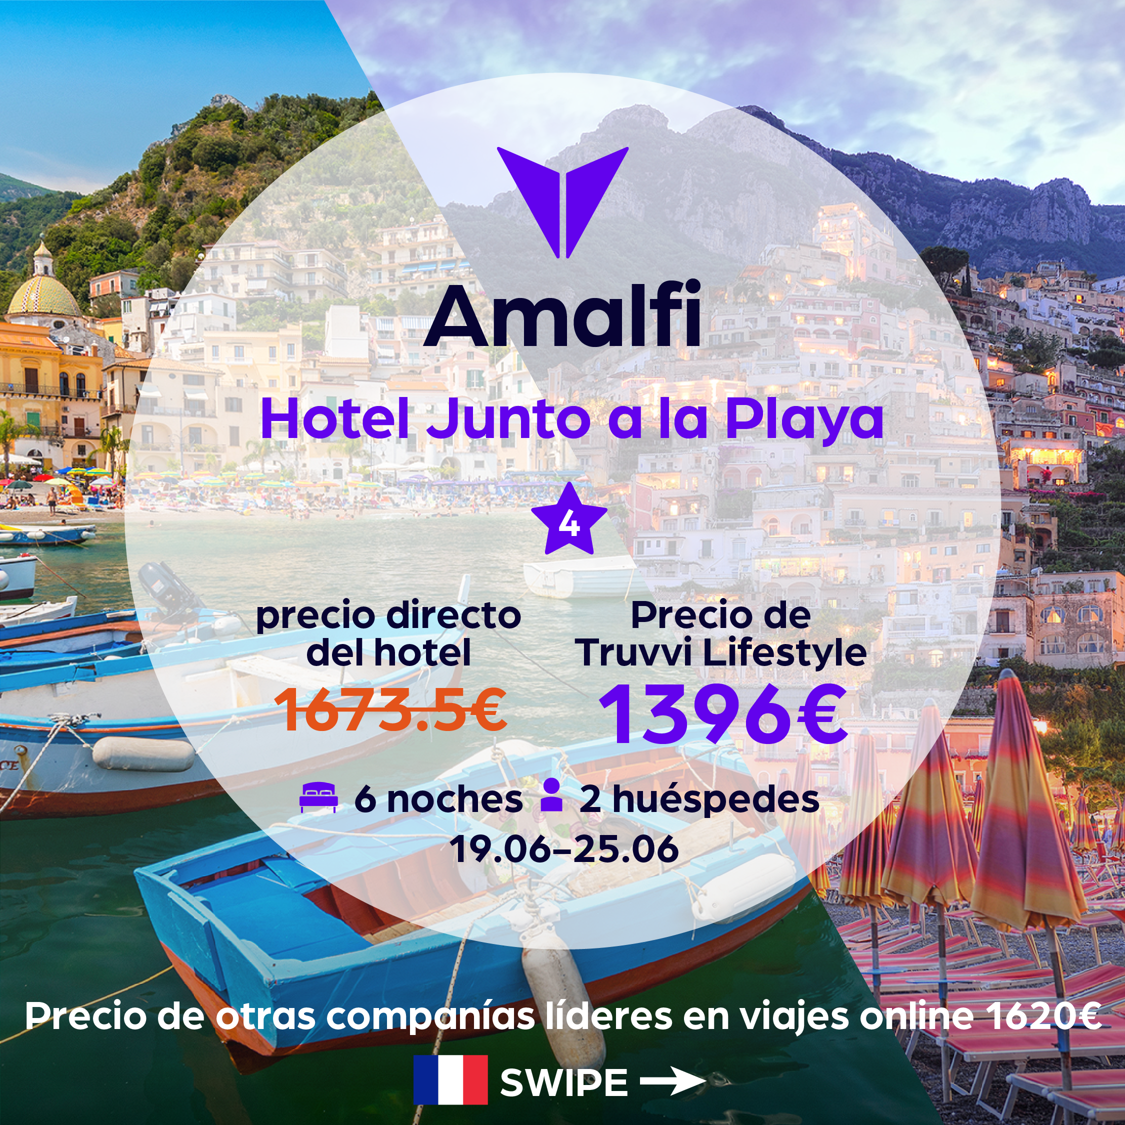
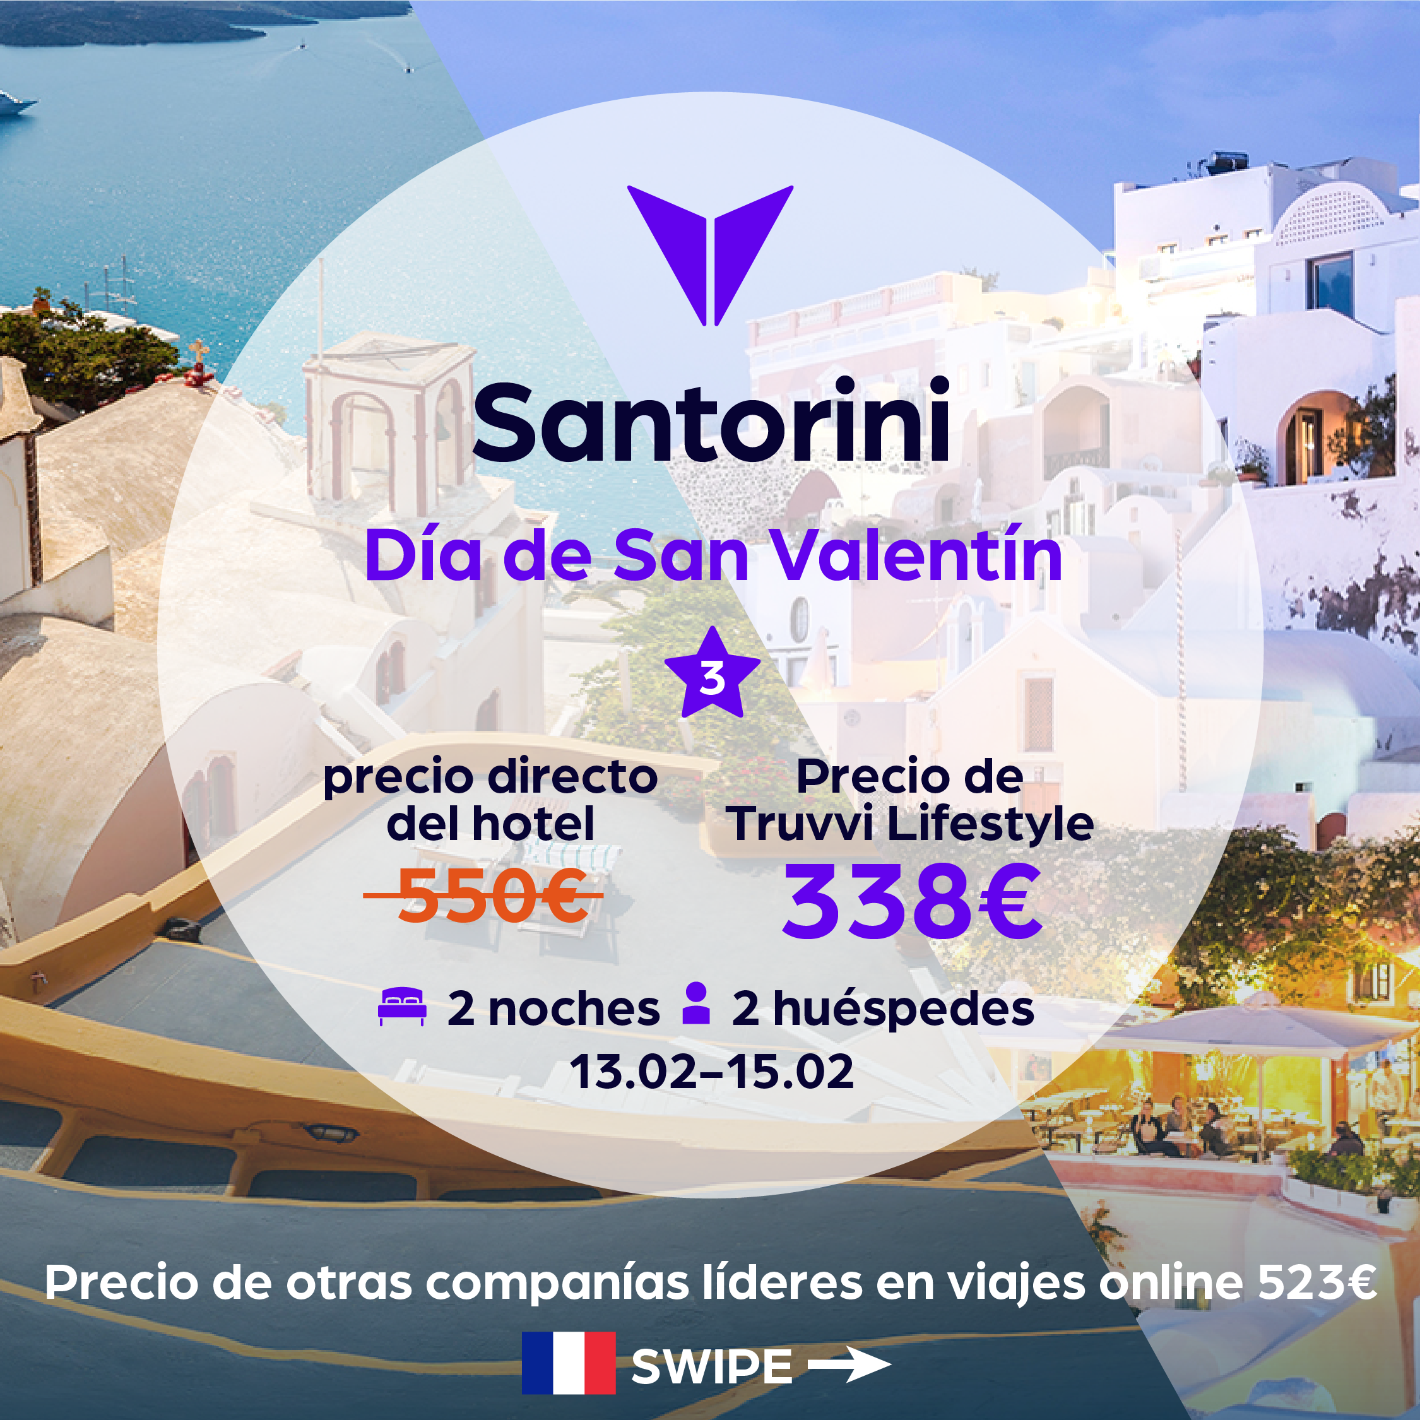
Ejemplos de ahorro

Slide 47
Testimonios de clientes
Testimonios de clientes
Testimonios de clientes

Slide 48
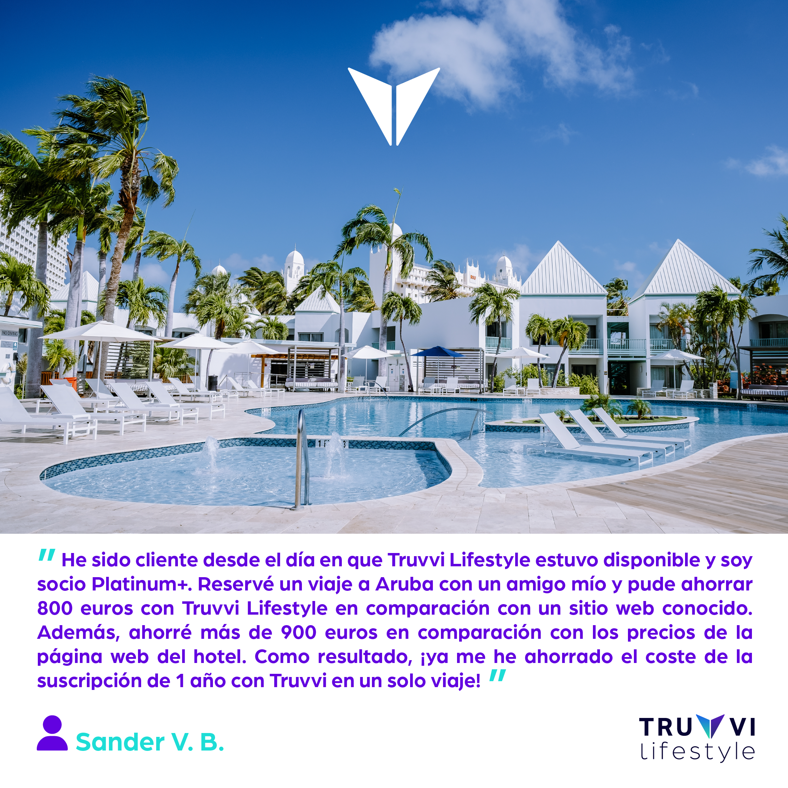

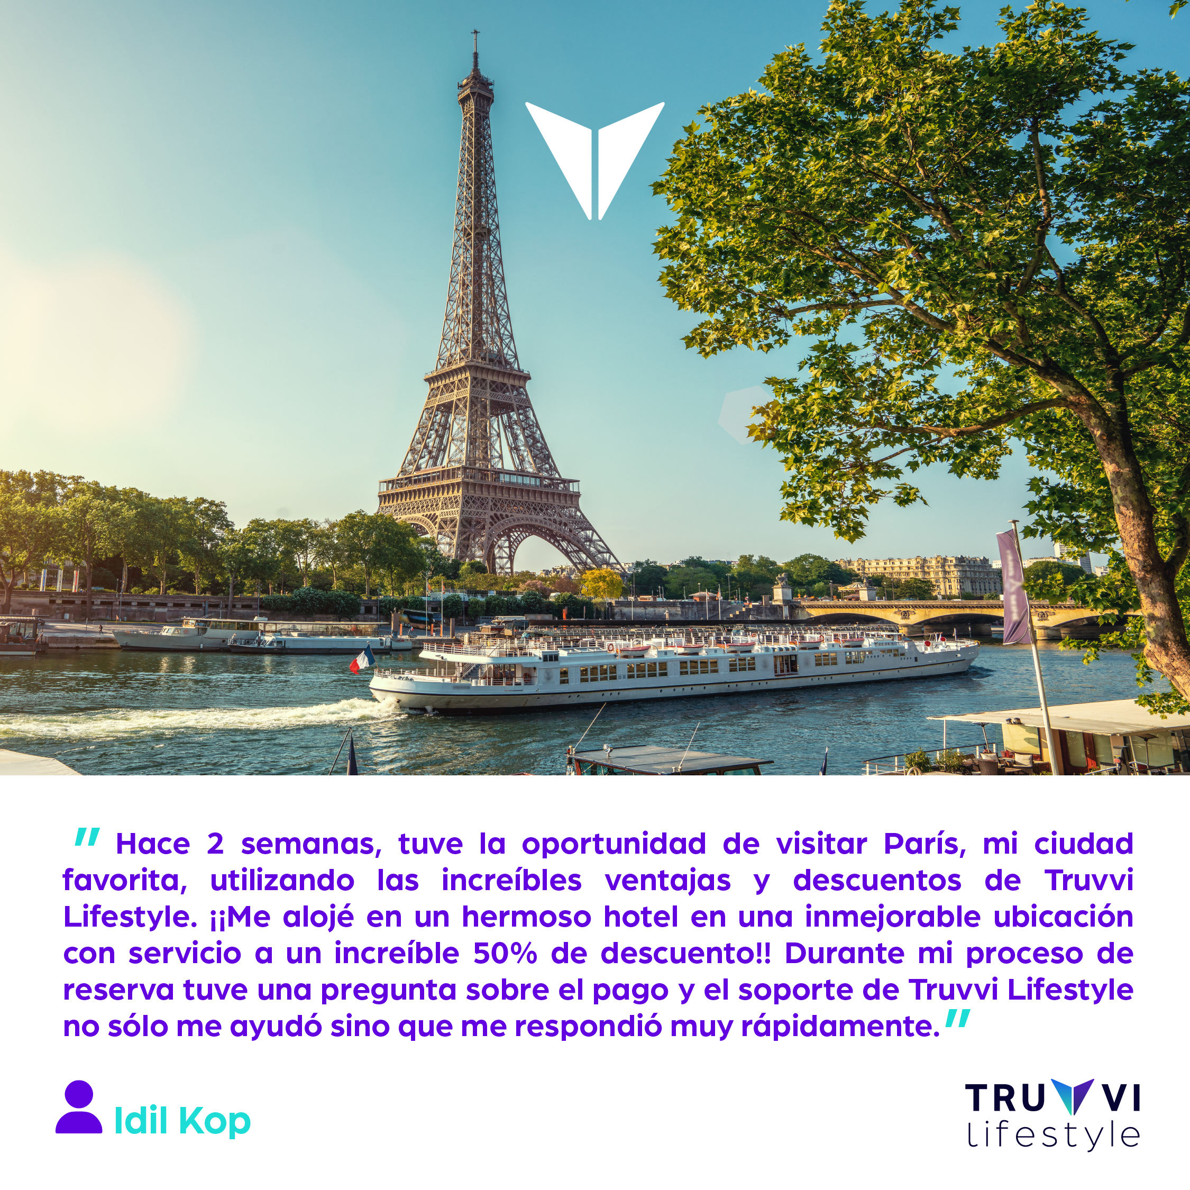
Testimonios de clientes

Slide 49

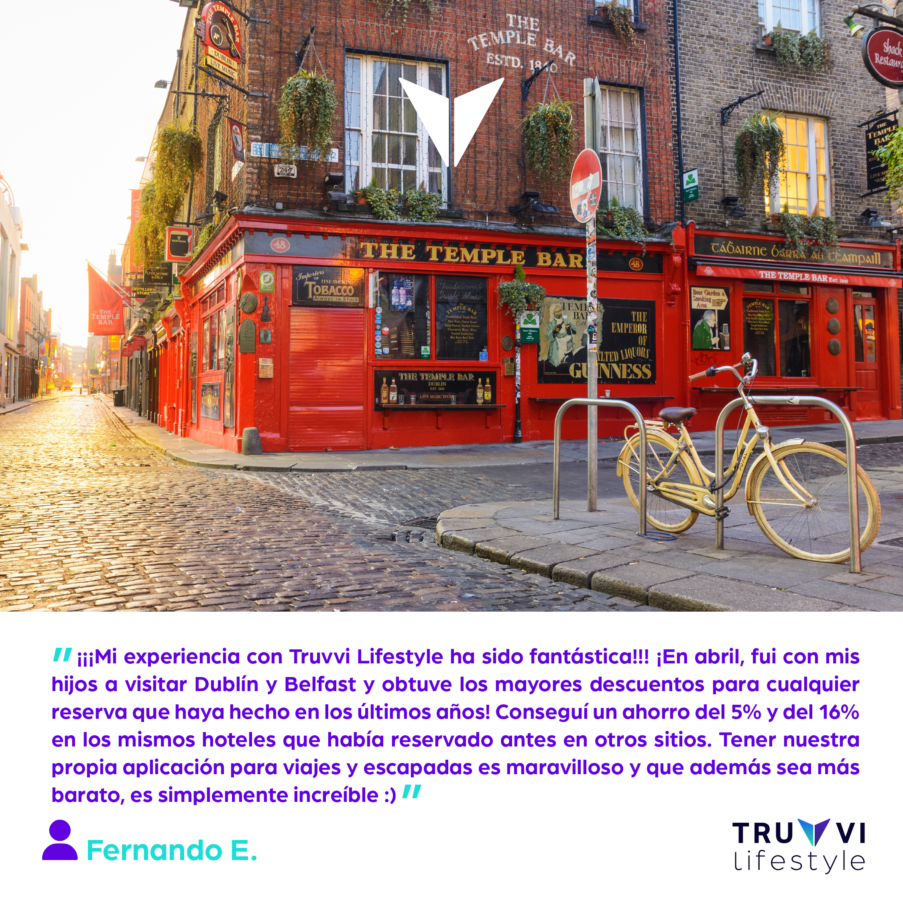
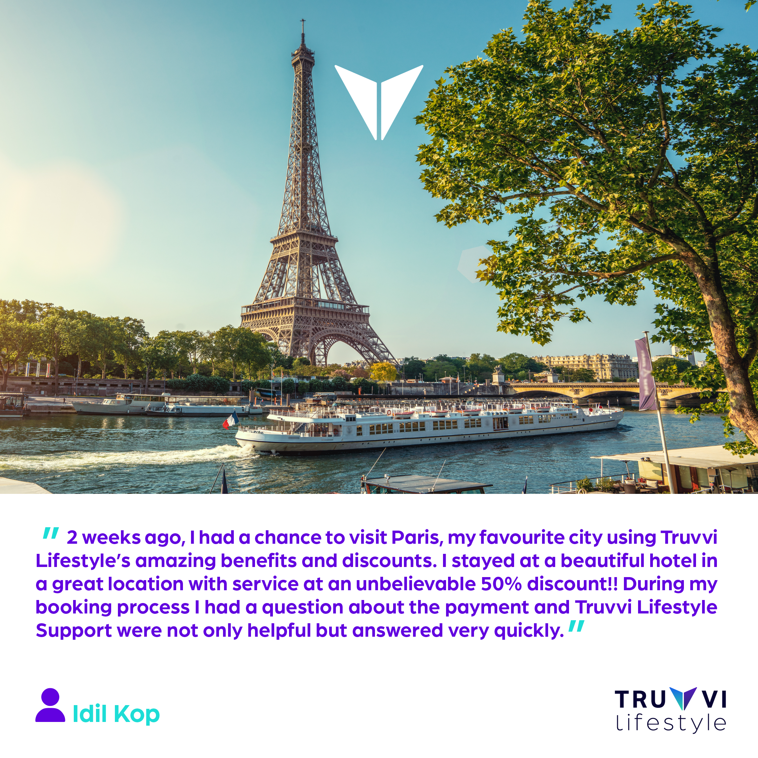
Testimonios de clientes

Slide 50

Más información sobre el sector de los viajes
Descargue la presentación aquí

Slide 51
www.truvvilifestyle.com
www.truvvilifestyle.com
www.truvvilifestyle.com

